Slide 1
2D 게임 프로그래밍
* 게임 오브젝트 설계

Slide 2
학습목표
다양한 게임 오브젝트 종류와 구현방법에 대해서 알아본다.
공통된 기능을 컴포넌트로 분류 해본다.
포함으로 구현하는 컴포넌트 기반의 게임 오브젝트 설계에 알아본다.

Slide 3
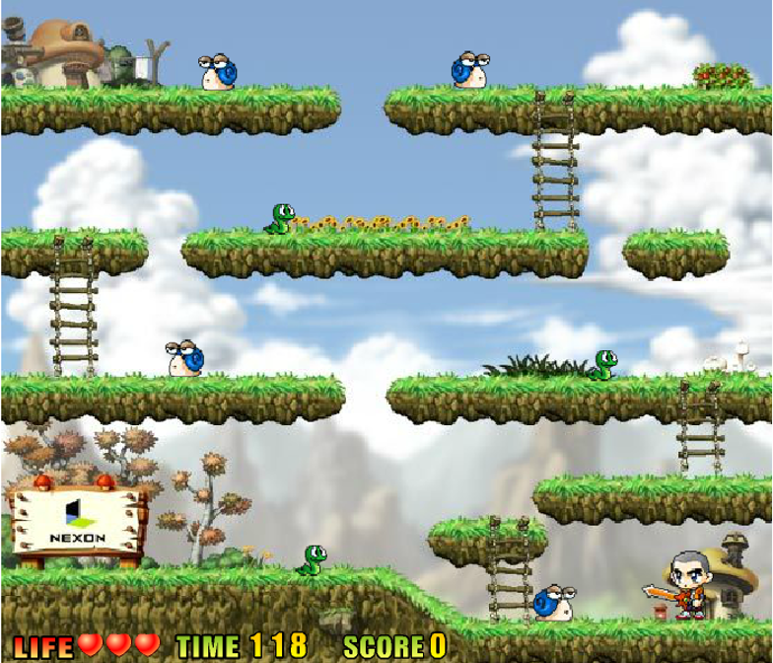
게임 오브젝트
게임의 월드(scene)에 등장하여 플레이어와 상호작용하거나 게임 환경의 일부를 구성하는 모든 것. 예) 배경, 플레이어, 몬스터 , 아이템, 장애물, 플랫폼, 사다리, UI 등.
화면에 보이거나 보이지 않더라도 게임 플레이에 영향을 미치는 모든 요소가 게임 오브젝트라고 할 수 있다.
이런 게임 오브젝트를 클래스로 설계하고 인스턴스를 생성하여
게임을 표현한다. 이런 클래스들은 다양 하지만 공통된 기능을
사용한다.
몬스터: 애니메이션 출력, 충돌 영역 감지 , 이동 로직
플레이어: 애니메이션 출력 , 충돌 영역 감지 , 이동 로직, 입력처리
사다리: 이미지 출력 , 충돌 영역 감지
배경 전체: 화면 전체가 스크롤 되는 배경화면 이미지 출력
배경 작은 것: 월드에 고정된 나무나 풀잎등. 이미지 출력

Slide 4
최종 클래스 각각 구현
최종 오브젝트를 각각 구현한다. 같은 기능을 따로 중복 코드작성 하므로 유지보수 어렵다.
Class Monster : public GameObject
{
Transform m_Transform
Matrix3x2 Relative
Matrix3x2 World
AABB CollisionBox
AABB BoundingBox
ID2D1_Bitmap* pBitmap
void Update()
{
Relative = Matrix3x2::Translate(Position)
World = Relative; }
void Render(IRenderTarget)
{
pRenderTarget->SetTransform(World)
pRenderTarget->Drawbitmap
}
}
Class Player : public GameObject
{
Transform m_Transform
Matrix3x2 Relative
Matrix3x2 World
AABB CollisionBox
AABB BoundingBox
ID2D1_Bitmap* pBitmap
void Update()
{
if( GetKeyState() == VK_UP)
position.x++;
Relative = Matrix3x2::Translate(Position)
World = Relative; }
void Render(IRenderTarget)
{
pRenderTarget->SetTransform(World)
pRenderTarget->Drawbitmap
}
}
Class GameObject
{
void Update()=0
void Render(IRenderTarget)=0
}

Slide 5
공통 클래스 만들고 상속하기
이미 구현된 부모 클래스를 상속받으며 기능(코드)를 재활용한다.
Class GameObject
{
Transform m_Transform
Matrix3x2 Relative
Matrix3x2 World
AABB BoundingBox
AABB CollisionBox
ID2D1_Bitmap* pBitmap
void Update()
{
Relative = Matrix3x2::Translate(Position)
World = Relative; }
void Render(IRenderTarget)
{
pRenderTarget->Drawbitmap
}
}
Class AnimationObject : public GameObject
{
int FrameIndex;
AnimationAsset* pAnimaionAsset
void Update()
{
FrameIndex++;
GameObject::Update(); }
void Render()
{
FrameIndex가 반영된 DrawBitmap
}
}
Class Character
:public AnimationObject
{
Vector2 Direction
float Speed
Update()
Render()
}
Class Player : public Character
Class Monster : public Character

Slide 6
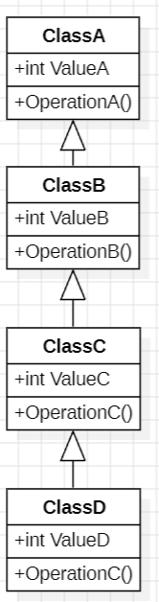




상속 설계 이슈
부모의 멤버 변수/함수를 자식이 상속받으므로 상속할수록 비대해 진다. 사용하지 않는 기능을 제거 불가
Class E
Class F
Class G
Class H
Int ValueA
Int ValueB
Int ValueC
Int ValueD
OperationA()
OperationB()
OperationC()
OperationD()
D를 설계 하면서 A,C 내용을 재활용 하고
싶지만 B 내용은 필요 없는데??
H를 설계하면서 E에서 G에 추가된 내용만 F에 추가 하고싶다. 하지만??
동일부모로 모호성으로 인한 컴파일러 오류
(virtual 상속으로 해결 가능하지만 코드 유지보수가 어려워진다.)

Slide 7
컴포넌트 조합 설계
필요한 기능(행동/속성 등)을 개별 컴포넌트로 나누고,런타임에 동적으로 생성하여 조합하는 방식의 설계
Component Class
항목 | 설명
✅ 동적 생성 (new) | 컴포넌트는 런타임에 new 혹은 팩토리로 생성됨
✅ 포인터로 참조 | GameObject가 컴포넌트들을 포인터로 보관 (Component*)
✅ 상속 기반 X | 행동을 상속으로 계승하지 않고, 컴포넌트를 붙여 조합
✅ 직접 소유 X (멤버 변수로 고정 소유 아님) | 예: Renderer renderer;처럼 멤버로 포함하지 않음
✅ 유연한 조합 가능 | 어떤 오브젝트든 필요한 컴포넌트만 붙이면 기능 확장 가능
GameObject
Component Class
AddComponent
RemoveComponent
Component Class

Slide 8
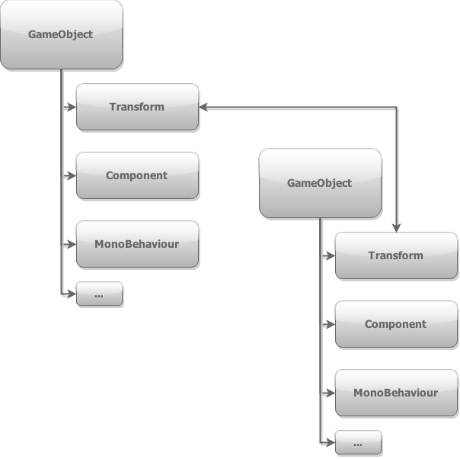
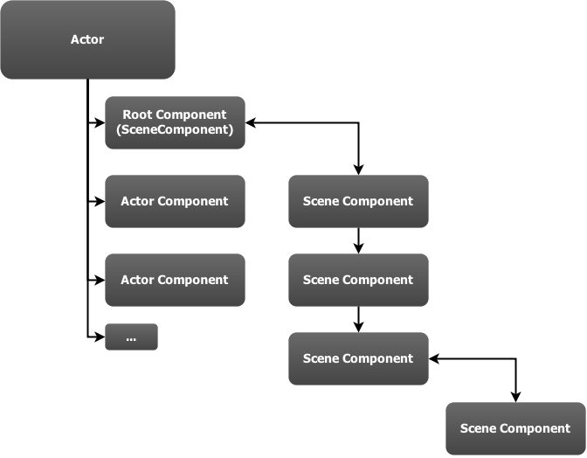
TransformComponent
Dirty–LazyUpdate-부모 재귀 호출 전략 사용
유니티는 GameObject –TransformComponent 1:1생성
GameObject::transform가 생성한 컴포넌트 참조
나머지 컴포넌트는 Gamobject::transform 만 접근
TransformSystem이 아직 계산되지않은 World계산
언리얼은 필요할 때 추가적으로 SceneComponent(Transform)을 추가하는 방식
Actor::m_RootComponent에 생성한 컴포넌트 참조
Transform변경하고 World를 얻을 때 World계산
Render직전 Dirty 확인 후 World 계산

Slide 9
RenderComponent
유니티 RenderComponent의 transform은
GameObject에 추가된 기본 Transform참조
SpriteRender는 텍스처,Source,Dest영역 설정
Animator가 SpriteRender의 Source,Dest을 갱신
언리얼은 각 RenderComponent가 SceneComponent
을 상속받아 내부 Transform정보를 갖는다.
PaperFlipbook은 애니메이션 렌더링 + 갱신 처리 담당
Scene
Component
m_pRootComponent
Primitive
Component
PaperFlipbook
PaperSprite
Component
PaperFlipbook
Component
SpriteRender
Animator

Slide 10
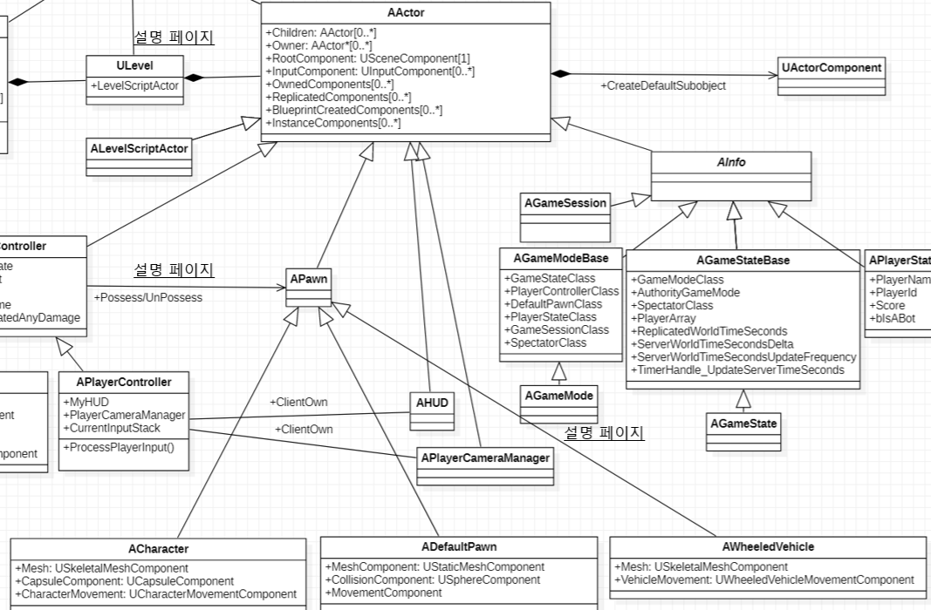
GameObject
유니티 내부의 C++ 네이티브 GameObject는
상속기반의 매커니즘을 사용하지 않는 구조체에 불과
GameObject를 상속가능해도 의미가 없음. 설계상 MonoBehaviour , ScriptableObject 만 상속하여 추가하여
기능확장
언리얼은 엔진내부에서 Actor(GameObject) Class의
상속-다형성 기반 매커니즘을 적극 활용한다.
자식클래스 생성자에서 Component 조합을 재활용하고
부모의 가상함수를 override 하여 수정함.

Slide 11
컴포넌트 – 시스템
Component마다 Update,Render 등등 사용하는 함수는 다르다.
게임오브젝트는 컴포넌트를 생성만하고 등록하여 각 컴포넌트의 주요 작업을 각 시스템에 맡긴다.
시스템은 공통 인터페이스를 사용하여 동일시스템에서 다루는 여러 컴포넌트를 등록한다.
Scene
(world)
InputSystem
Animation
System
PhysicsSystem
TransformSystem
(유니티 만)
RenderSystem
GameObject
Input
Component
Animation
Component
Rigidbody
Component
Transform
Component
Renderer Component
AddComponent
RemoveComponent
// 각 시스템이 각 컴포넌트 들에 대해서 일괄처리한다.
InputSystem::Update() // Input Component::Update 실행
ScriptSystem::Update() // ScriptComponent::Update 사용자 게임 로직 실행
Animation::Update() // AnimationComponent::Update 동작이나 시간에 따른 값 결정, 애니메이션 이벤트 호출
PhysicsSystem::Update() // PhsicsComponent 전체 시뮬레이션 및 이벤트 호출
TransformSystem::Update() // 아직 계산되지 않는 WorldTransform 계산
RenderSystem::Update() // 각종 렌더러들 화면 출력

Slide 12
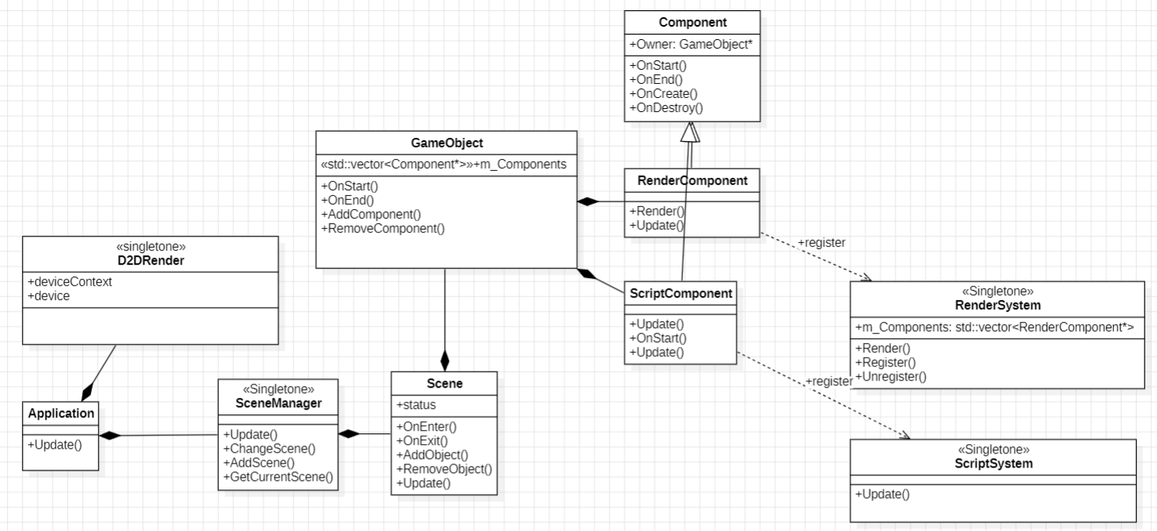
GameObject – Component - System
Update(Tick)의 방법과 순서는 어떻게 할것인가?

Slide 13
Update Loop (unity)
// PhysicsSystem.Update (FixedUpdate 단계)
foreach (Rigidbody rb in allRigidbodies)
{
rb.SimulatePhysics();
}
유니티의 경우 PlayerLoop의 각 단계에는 시스템의 함수 포인터를 등록할 수 있다.
트리에 등록된 순서대로 각 단계 마다 시스템의 함수를 호출하고
시스템은 내부 컴포넌트의 함수를 호출
// MonoBehaviour를 상속받은 컴포넌트만 처리
// ScriptRunBehaviourUpdate (Update 단계)
foreach (MonoBehaviour mb in allActiveMonoBehaviours)
{
if (mb.enabled && mb.gameObject.activeInHierarchy)
mb.Update();
}
PlayerLoop
├─ Initialization
├─ EarlyUpdate
│ ├─ InputSystem.Update (모든 입력 처리)
│ └─ 기타 네트워크, 타이밍 등
├─ FixedUpdate
│ ├─ PhysicsSystem.Update (모든 Rigidbody, Collider 등)
│ ├─ Physics2DSystem.Update
│ ├─ ScriptRunBehaviourFixedUpdate (모든 MonoBehaviour.FixedUpdate())
├─ PreUpdate
│ ├─ AI/네비, 경로탐색 등
│ ├─ PhysicsUpdate (물리 후처리)
├─ Update
│ ├─ ScriptRunBehaviourUpdate (모든 MonoBehaviour.Update())
│ ├─ AnimationSystem.Update (모든 Animator, AnimationComponent)
│ ├─ TransformSystem.Update (모든 Transform 갱신)
│ └─ 기타 시스템 (NavMesh, Timeline 등)
├─ PreLateUpdate
│ ├─ ….
├─ LateUpdate
│ ├─ ScriptRunBehaviourLateUpdate (모든 MonoBehaviour.LateUpdate())
│ ├─ UpdateRectTransform (UI 갱신)
│ └─ 카메라/후처리 등
├─ PreRender / Rendering
│ ├─ RenderSystem.Update (Renderer, SpriteRenderer 등)
│ └─ LightSystem.Update (조명 처리)
└─ PostLateUpdate
└─ CanvasSystem.Update (UI 최종 렌더)
// AnimationSystem.Update (Update 단계)
foreach (Animator anim in allAnimators)
{
anim.UpdateAnimationState();
}
// TransformSystem.Update (Update 단계 또는 별도 Transform 단계)
foreach (Transform tr in allTransforms)
{
// 1. LocalPosition, LocalRotation, LocalScale 변경 여부(Dirty flag) 확인
if (tr.localDirty)
tr.RecomputeLocalMatrix();
// 2. 부모 Transform의 WorldMatrix와 결합하여 자신의 WorldMatrix 갱신
if (tr.localDirty || (tr.parent != null && tr.parent.worldDirty))
tr.RecomputeWorldMatrix();
}
// RenderSystem.Update (Render 단계, 또는 LateUpdate 단계 직후)
foreach (Renderer renderer in allRenderers)
{
renderer.Render();
}

Slide 14
Update Loop (unreal)
언리얼은 Actor와 Component의 Tick 함수 포인터를 매 프레임 TickTaskManager에 수집하여 각각의 함수 포인터를 정렬하여 그룹별로 실행한다.
FTickTaskManager
{
std::vector<함수포인터> TickFunctionList[10]
RegisterTickFunction(함수포인터);
}
TG_PrePhysics | 입력, AI 등 물리 전에 미리 처리
TG_StartPhysics | 물리 연산 시작 직전
TG_DuringPhysics | 실제 물리 연산 (Rigidbody, Collider 등)
TG_EndPhysics | 물리 연산 직후, 충돌 결과 적용
TG_PostPhysics | 물리 후 처리, 위치 정리, 게임 로직, 애니메이션
TG_PreCloth | 클로스(의상) 시뮬레이션 전 준비
TG_PostUpdateWork | 렌더링 직전의 후처리(카메라, 애니메이션 등)
TG_LastDemotable | 최종 후처리, UI, 효과 등
[1] 프레임 진입점 (게임 루프)
↓
UGameEngine::Tick()
↓
UWorld::Tick() // 진입점: 프레임별 월드 전체 Tick 관리
↓
FTickTaskManager::StartFrame()
- 모든 Actor/Component가 RegisterTickFunction()을 통해 TickFunction 등록
- TickGroup별로 TickFunction을 수집·정렬
↓
FTickTaskManager::RunTickGroup()
- TickGroup(PrePhysics, DuringPhysics, PostPhysics 등)별로 실행
- TickFunctionList(큐)를 순회하며 실행
↓
TickFunction::ExecuteTick()
- (AActor용) → MyActor->Tick()
- (Component용) → MyComponent->TickComponent()
↓
FTickTaskManager::EndFrame()
- TickFunction 큐 비우기 등 마무리
for (int group = TG_PrePhysics; group <= TG_LastDemotable; ++group)
{
for (TickFunction* tick : TickFunctionList[group])
{
tick->ExecuteTick();
}
}

Slide 15
Update 주요단계 비교
Unreal
[ TG_PrePhysics ] → [ TG_DuringPhysics ] → [ TG_PostPhysics ] → [ TG_PostUpdateWork ]
(AI/입력) (물리 연산) (게임로직) (카메라, 렌더링)
Unity
[ EarlyUpdate ] → [ FixedUpdate ] → [ Update/LateUpdate ] → [ PreRender/Render ]
(AI/입력) (물리 연산) (게임로직) (카메라, 렌더링)
Unreal TickGroup (주요 예) | Unity PlayerLoop 주요 단계 | 용도/설명
TG_PrePhysics | EarlyUpdate, PreUpdate | 입력, AI 등 물리 전에 미리 처리
TG_StartPhysics | FixedUpdate (Physics Begin) | 물리 연산 시작 직전
TG_DuringPhysics | FixedUpdate (Physics) | 실제 물리 연산 (Rigidbody, Collider 등)
TG_EndPhysics | FixedUpdate (Physics End) | 물리 연산 직후, 충돌 결과 적용
TG_PostPhysics | PreLateUpdate, Update | 물리 후 처리, 위치 정리, 게임 로직, 애니메이션
TG_PreCloth | - | 클로스(의상) 시뮬레이션 전 준비
TG_PostUpdateWork | LateUpdate, PreRender | 렌더링 직전의 후처리(카메라, 애니메이션 등)
TG_LastDemotable | PostLateUpdate, Rendering | 최종 후처리, UI, 효과 등

Slide 16
추천 컴포넌트
TrasnformComponent: 변환정보 다룬다.
SpriteRenderComponent: 이미지 한장 출력 RenderSystem이 처리
AnimationComponent: 애니메이션 출력 RenderSystem또는 AnimationSystem처리
BoxComponent: 박스(Geometry) 그리기 RenderSystem이 처리
TextRenderComponent: 텍스트 출력 RenderSystem이 처리
ScrollingBiitmapComponent: 같은 이미지가 붙여진 2장을 스크롤. RenderSystem이 처리
InputComponent: 입력에 따른 상태변경. InputSystem 이 처리

Slide 17
실습
GameObject - Component - System 구조를 사용하여 이미지,텍스트 출력, 키보드를 처리해봅니다.

